Slide 1
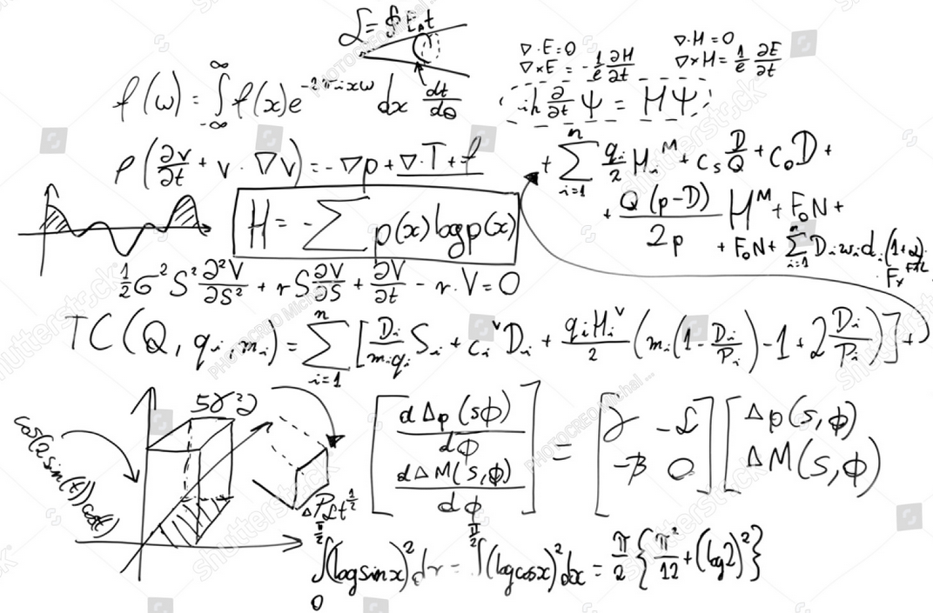
Matematická (pato)fyziologie
MUDr. MSc. Michal Šitina, PhD.
MUDr. Stanislav Matoušek, PhD.
Ústav patologické fyziologie, MUNI
Anesteziologicko-resuscitační klinika, FNUSA
Oddělení biostatistiky, ICRC-FNUSA

Slide 2
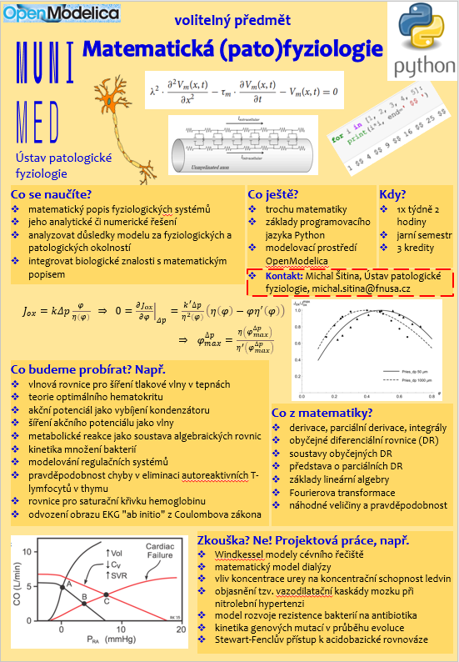

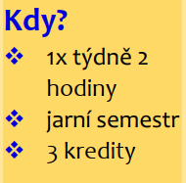
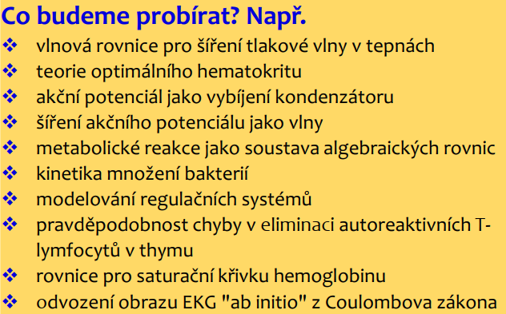

Slide 3
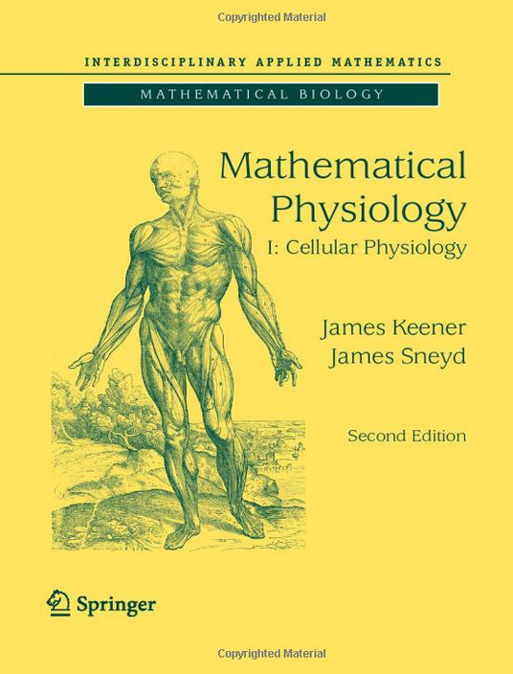
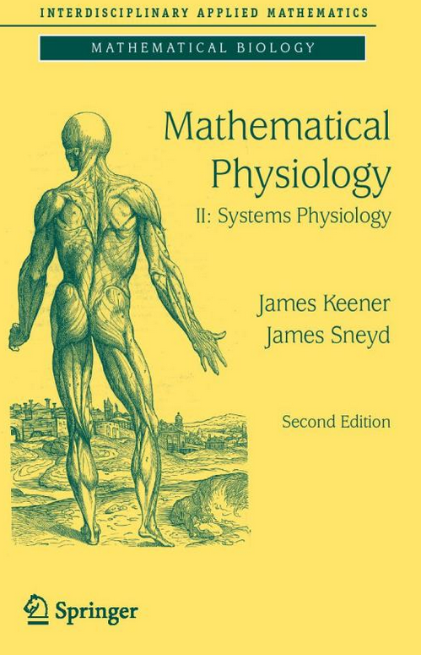
Co je matematická (pato)fyziologie?
matematický popis a analýza chování biologických systémů za normálních a patologických okolností
aplikace matematiky, fyziky, fyzikální chemie, informatiky… na biologické systémy

Slide 4
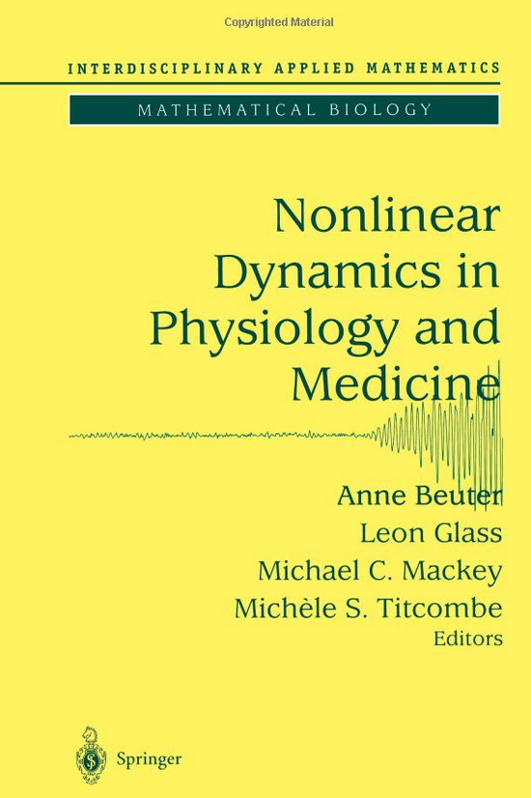
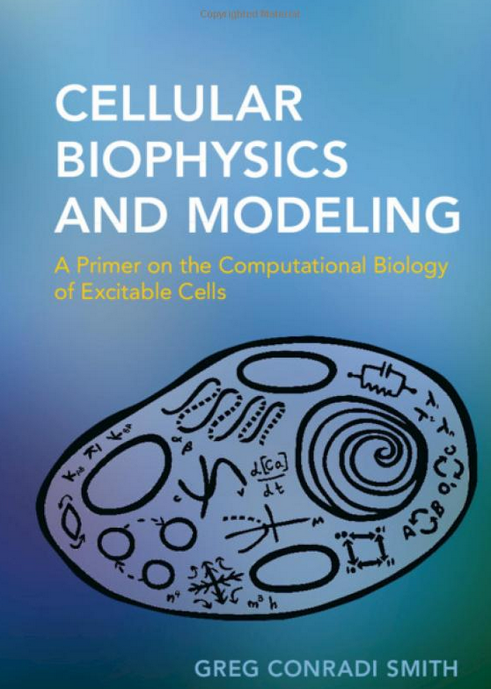

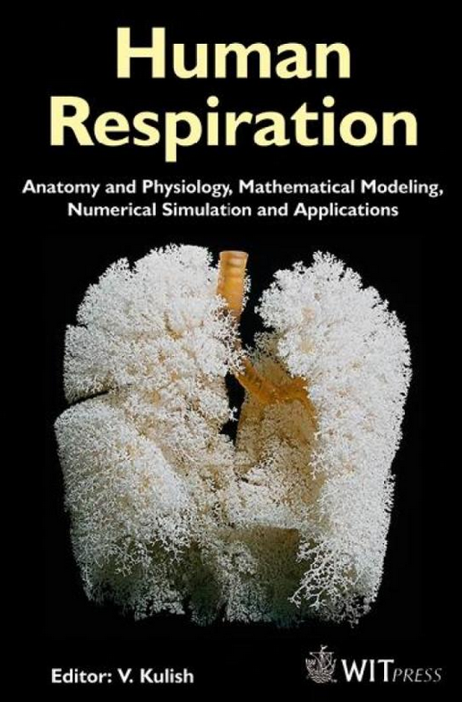
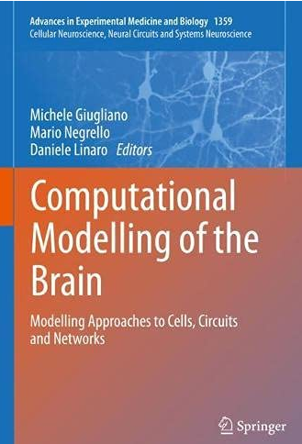
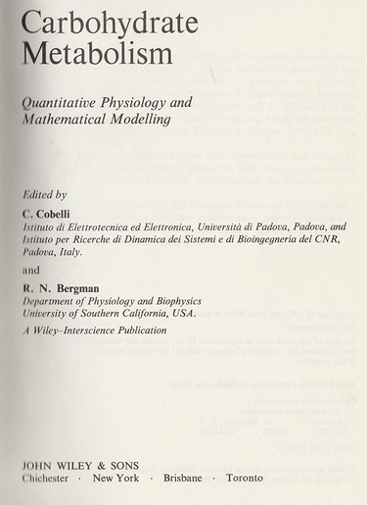

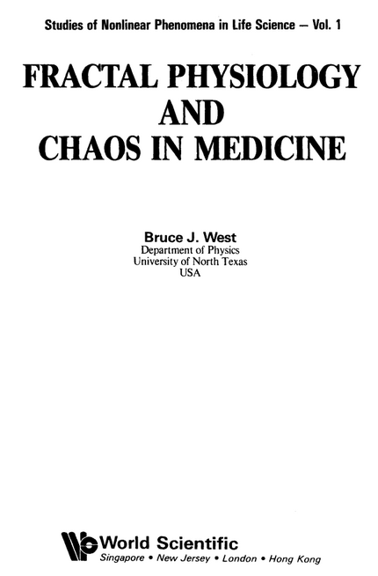
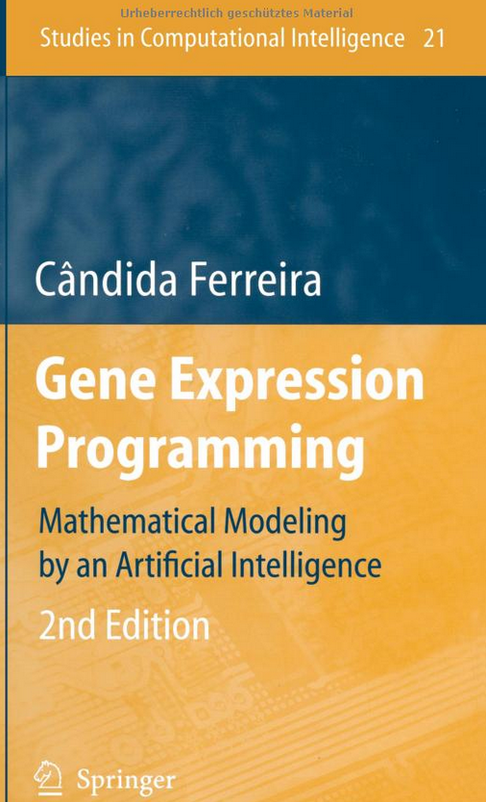



Slide 5
Náplň předmětu matematická (pato)fyziologie
Úvodní blok
Úvod. Organizace předmětu, úvod do programování v jazyce Python a prostředí OpenModelica
Praktická cvičení programování v Pythonu. Numpy, Scipy, Pandas, Matplotlib. OpenModelica
Blok A
Matematické základy: operace s funkcemi, derivace, parciální derivace, integrály
Buněčná membrána jako kondenzátor – výpočet kapacity ze znalosti složení membrány. Odvození obrazu EKG "ab initio" z Coulombova zákona Vybrané téma z bloku A
Odvození rovnice saturační křivky hemoglobinu kyslíkem. Acidobazická rovnováha v organizmu jako případ obecných acidobazických vztahů známých z fyzikální chemie.
Blok B
Matematické základy: Lineární algebra
Formulace a řešení sítě metabolických reakcí jako soustavy algebraických rovnic. Základní módy v metabolických sítích.
Blok C
Matematické základy: Diferenciální rovnice a soustavy diferenciálních rovnic
Akční potenciál jako vybíjení kondenzátoru. Elasticita a rezistence dýchacího systému – odvození exponenciálního průběhu toku plynů pomocí diferenciálních rovnic
Kinetika enzymy katalyzovaných reakcí. Farmakokinetika. Kinetika eliminace léků dialýzou.
Modelování regulačních systémů. Teorie dynamických systému (interakce mezi imunitním systémem a patogeny).
Blok D (volitelná oblast)
Matematické základy: Fourierova analýza. Parciální diferenciální rovnice. Teorie pravděpodobnosti
Pravděpodobnost chyby v eliminaci autoreaktivních T lymfocytů v thymu. Difuze hormonu z buňky – difúzní rovnice. Odvození vlnové rovnice pro šíření tlakové vlny v tepnách.
Příprava na projektovou práci
Projektová práce (Úvod do systému Latex)
Příklady témat projektové práce: Windkessel modely cévního řečiště. Matematický model dialýzy. Vliv koncentrace urey na koncentrační schopnost ledvin. Objasnění tzv. vazodilatační kaskády mozku při nitrolební hypertenzi. Model rozvoje rezistence bakterií na antibiotika…

Slide 6
Organizační poznámky
každou středu od 16:30 90 min
průběžné úlohy
  každý týden po přednášce
  řešení odevzdat na příští přednášce
    matematické úlohy – každý jednotlivě propiskou na papíře
    programovací úlohy jako .py soubor emailem na michal.sitina@fnusa.cz
  úlohy budou bodovány a body během semestru sčítány

Slide 7
Organizační poznámky
závěrečný test
  výběr pouze z průběžných úloh (lehce modifikovaných)
projektová práce na vybrané téma
  vlastní rozbor problému, matematický popis a řešení, sepsání „článku“ o ≥ 4 stranách.
podmínky udělení 3 kreditů
  ≥ 50 % bodů z průběžných úloh
  ≥ 50 % bodů ze závěrečného testu
  „únosně“ zpracovaná projektová práce (volitelně v LaTeXu)

Slide 8
Předpoklady
žádné
trochu talent a chuť do matematiky

